Slide 1
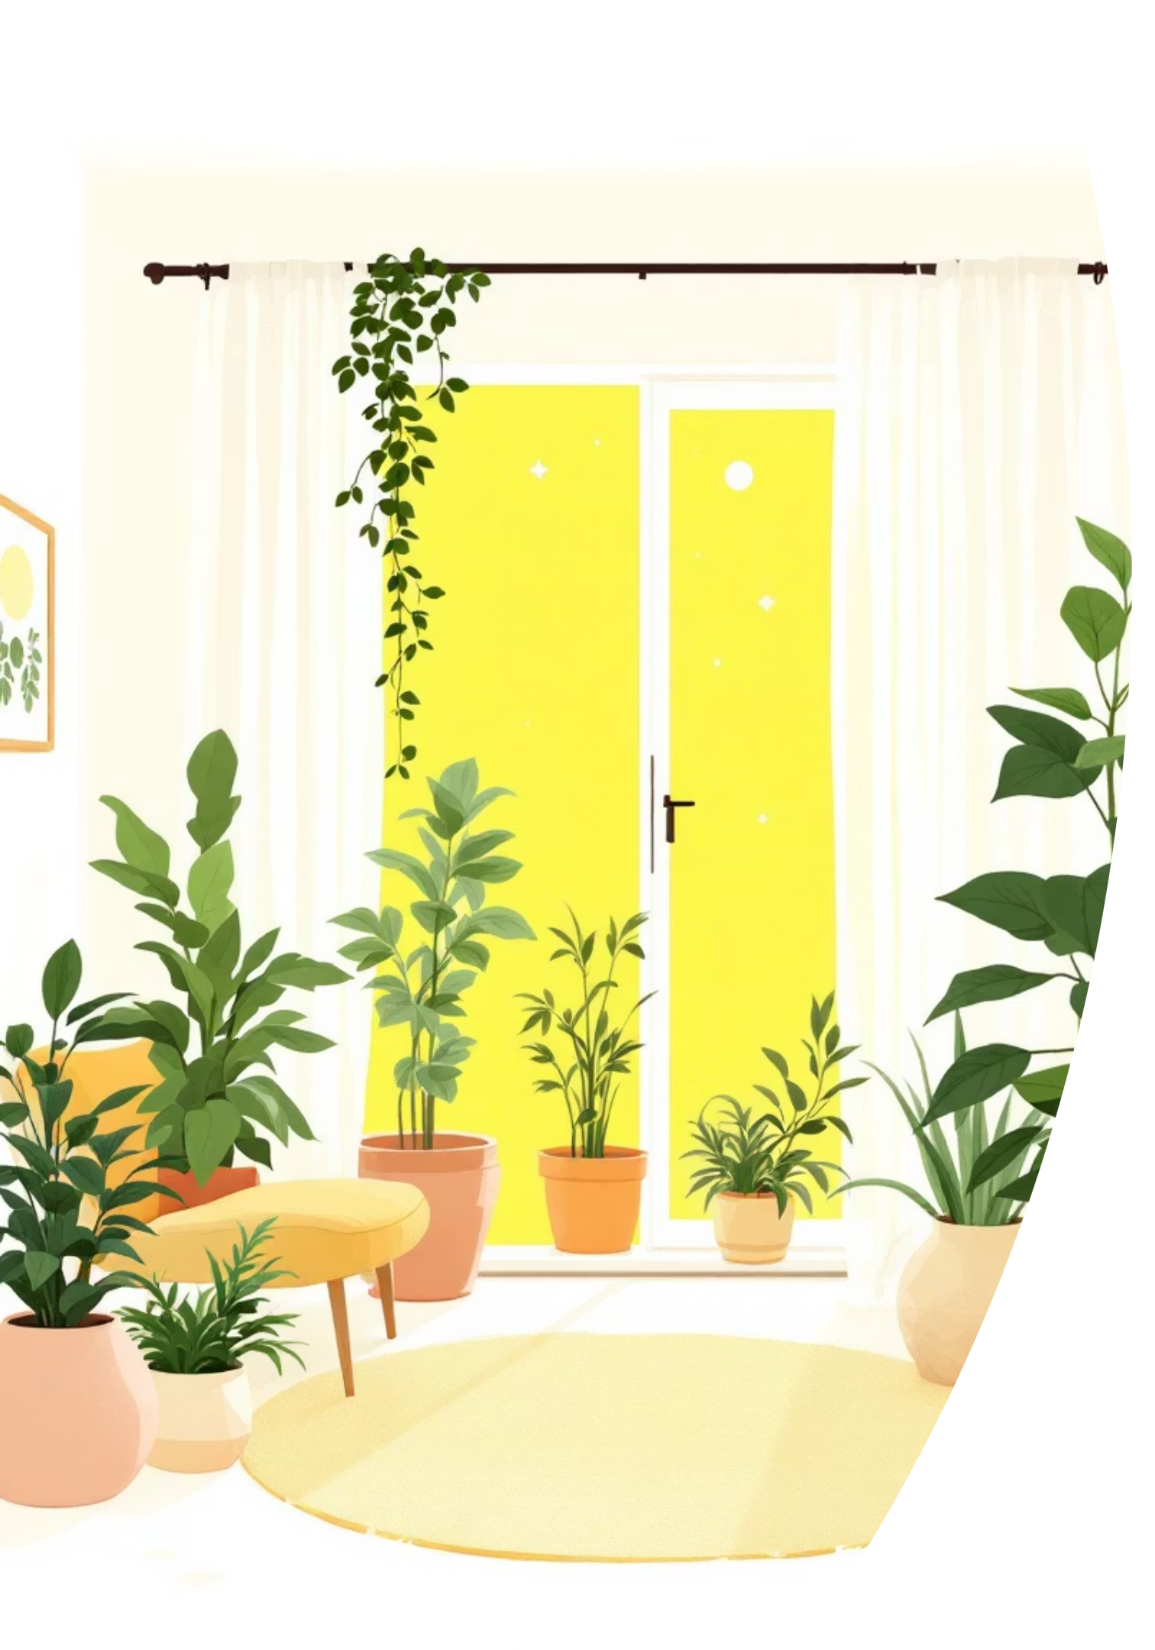
Tu hogar más limpio.Tu vida más simple.
Descubre LuzVerde: la forma más fácil de cuidar tu hogar y el planeta al mismo tiempo.

Slide 2

Lo que realmente importa en tu día a día
Conveniencia
Seguridad
Sostenibilidad
Productos que llegan a tu puerta cuando los necesitas, sin salir de casa.
Fórmulas hipoalergénicas y certificadas, seguras para tu familia y mascotas.
Cuida el planeta sin complicarte la vida ni comprometer la eficacia.
En LuzVerde entendemos que quieres lo mejor para tu hogar sin sacrificar tus valores ni tu tiempo.

Slide 3
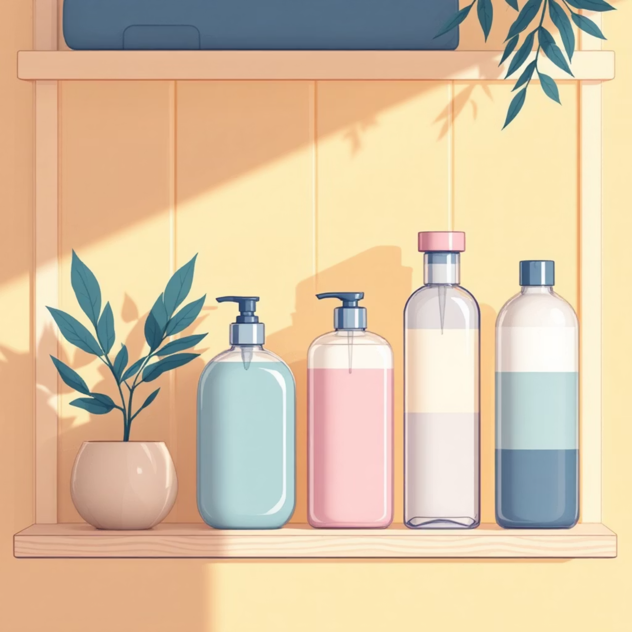
Nuestra gama completa de productos ecológicos
Limpieza de ropa
Detergente ecológico concentrado
Suavizante hipoalergénico
Tabletas sin plástico para lavadora
Cocina y baño
Jabón multiusos biodegradable
Limpiador de pisos concentrado
Tabletas para lavavajillas
Starter Kits disponibles: dispensadores reutilizables de vidrio con tus primeras recargas incluidas.

Slide 4
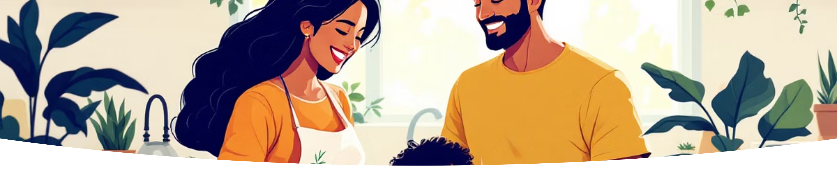
Nuestra misión
"Hacer que cuidar el planeta desde casa sea fácil, accesible y parte de la rutina diaria de las familias latinoamericanas."
Creemos que la sostenibilidad no debe ser complicada. Por eso diseñamos cada producto y servicio pensando en tu comodidad y en el futuro del planeta.

Slide 5
Así funciona tu suscripción inteligente
Recibe tu box personalizado
Cuéntanos sobre tu hogar
Nuestro sistema crea una caja mensual adaptada a tus necesidades reales.
Responde un breve cuestionario: tamaño de tu familia, hábitos de limpieza y preferencias.
Recibe y devuelve envases
Ajusta según tu consumo
Tu repartidor recoge los envases vacíos y ganas descuentos por cada devolución.
¿Te sobró o faltó producto? Reporta y ajustaremos automáticamente tu próximo envío.

Slide 6
Lo que nos hace diferentes
Enfoque integral en el hogar sostenible
Sistema de retorno circular
Suscripción que se adapta a ti
Recogemos tus envases vacíos en cada entrega. Los reutilizamos y tú recibes descuentos. Así reducimos el plástico de un solo uso y cerramos el ciclo.
No solo vendemos productos de limpieza. Ofrecemos un concepto completo: tips ambientales, consejos prácticos y acompañamiento para hacer tu hogar más ecológico cada día.
Tu box mensual evoluciona contigo. Basado en tus reportes de consumo, ajustamos cantidades automáticamente para que nunca te falte ni sobre producto.

Slide 7
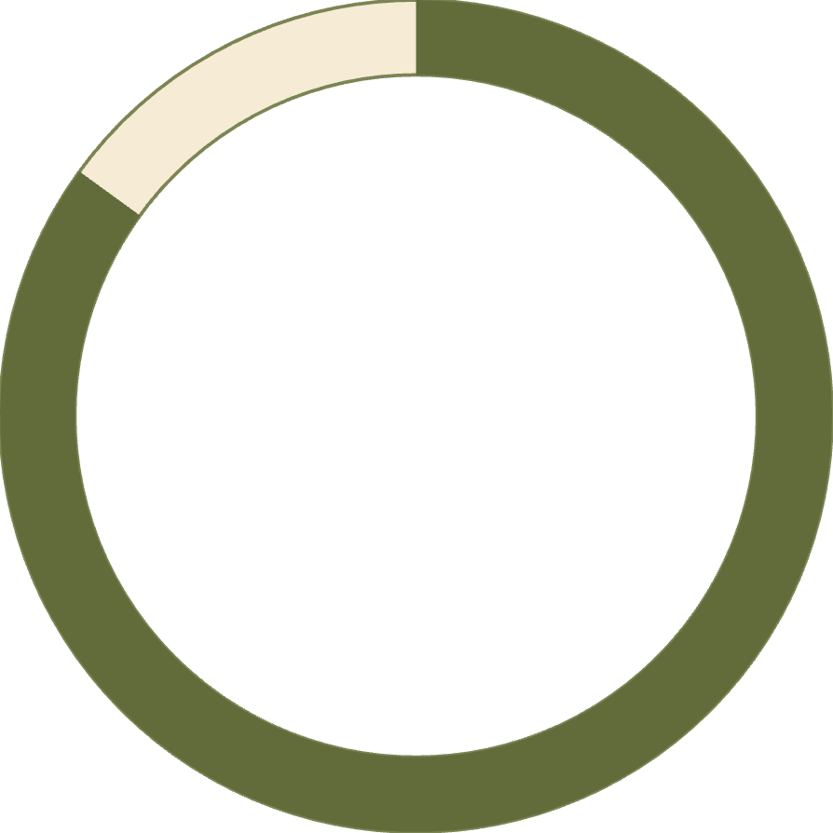

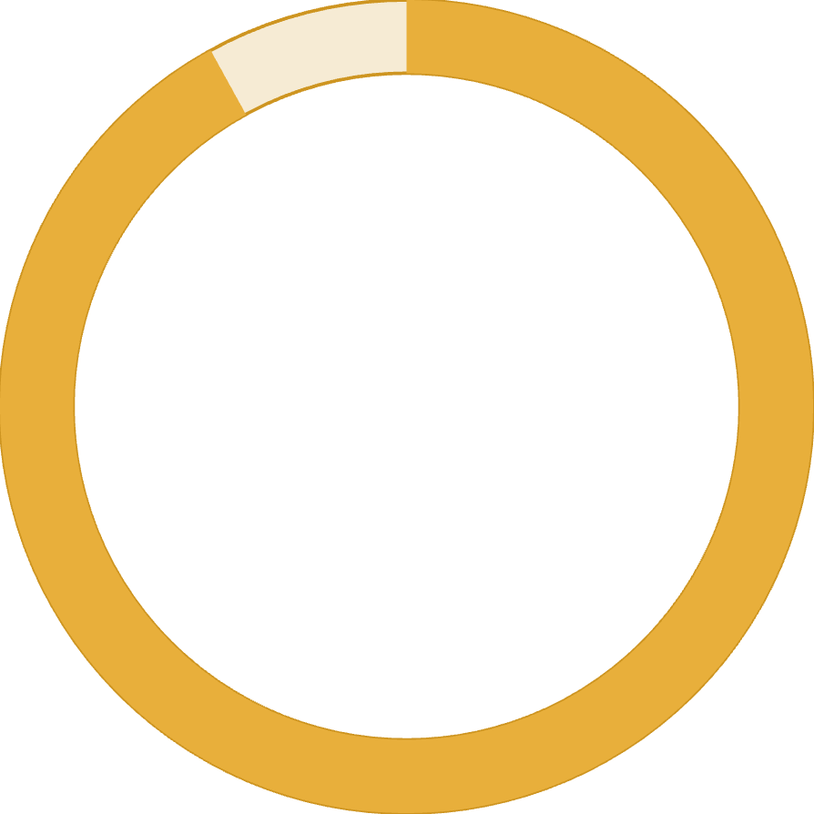
Impacto real que puedes medir
85%
100%
92%
Menos plástico
Biodegradable
Satisfacción
Reducción promedio de residuos plásticos en hogares suscritos después de 6 meses.
Todos nuestros productos se descomponen naturalmente sin dañar el medio ambiente.
De nuestros clientes renuevan su suscripción mes a mes por la calidad y conveniencia.

Slide 8
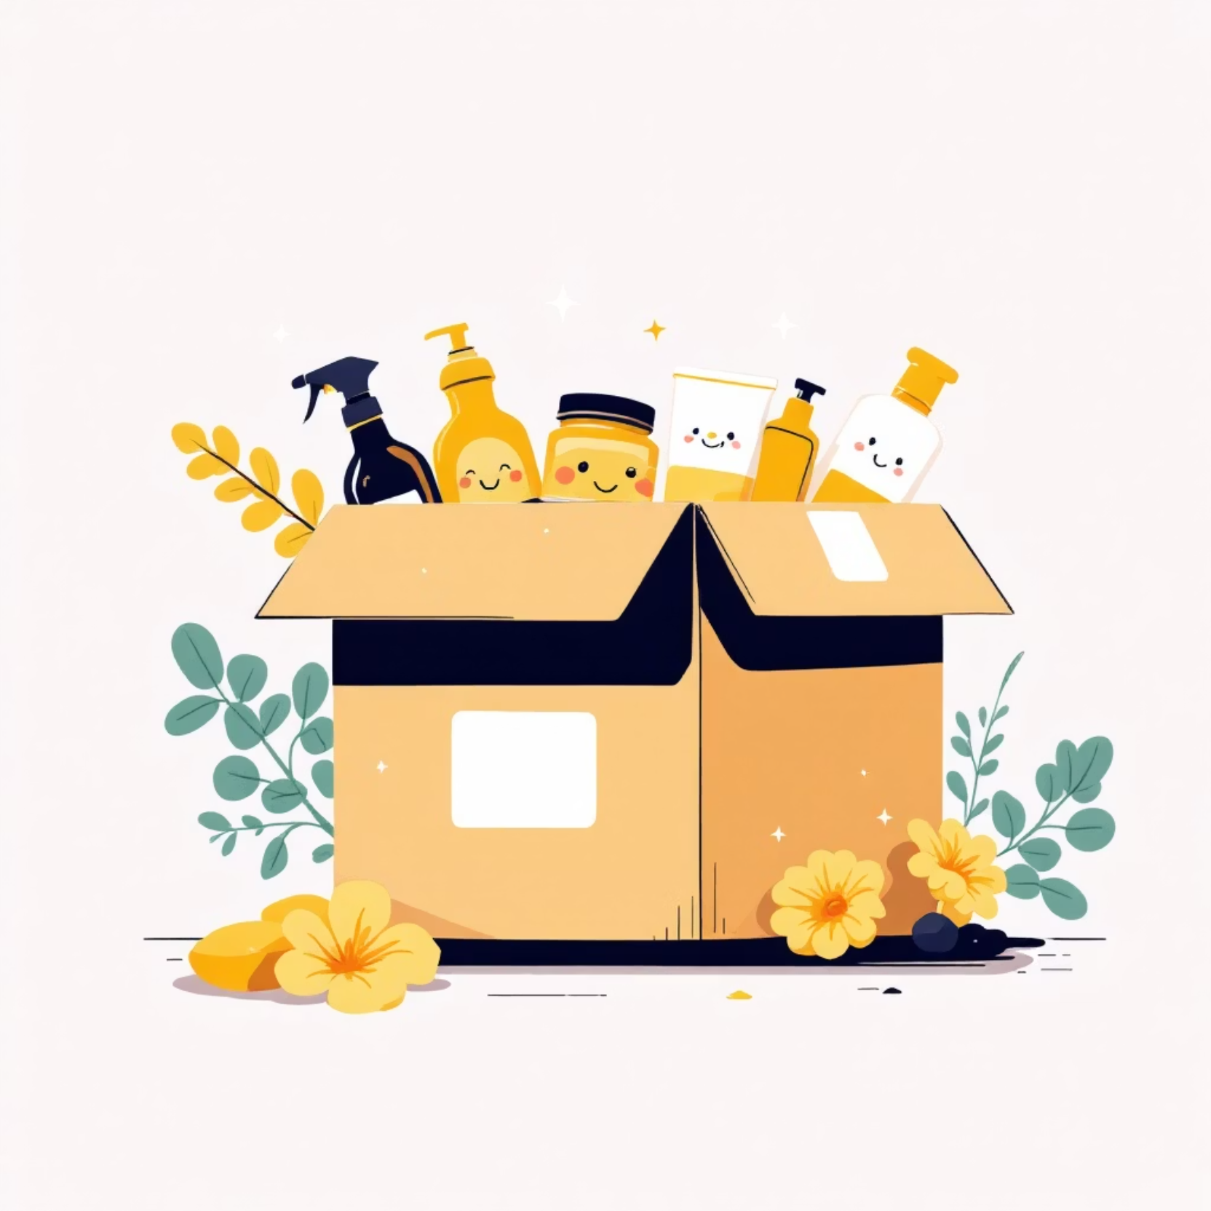
Empieza hoy tu rutina sostenible
Únete a LuzVerde
Elige entre nuestros planes mensuales personalizados para 1, 2 o 3+ personas, o compra productos individuales en nuestra tienda online.
Envíos gratuitos en tu primera suscripción y 15% de descuento en tu primer Starter Kit.
Tu hogar más limpio. Tu vida más simple. El planeta más sano.

